Slide 1
4.2光的反射

Slide 2

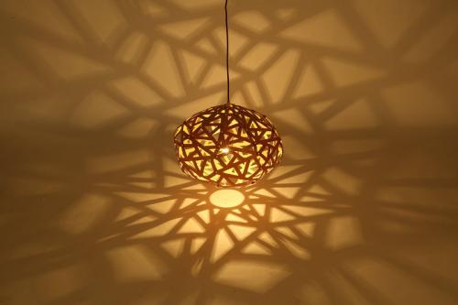
课前思考
我们为什么能看见太阳、电灯等本身发光的物体？
是因为物体发出的光进入我们的眼睛。

Slide 3

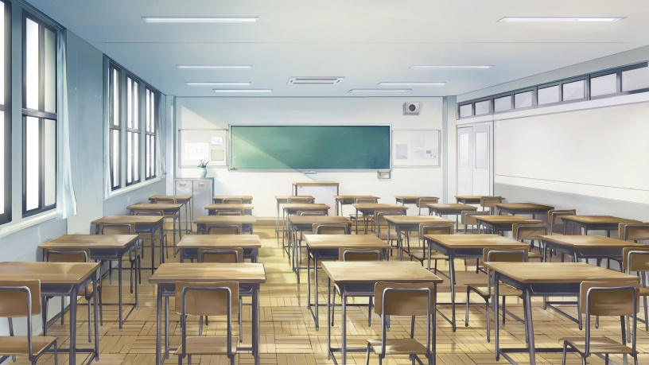
我们为什么能够看到教室、书本等这些本身不发光的物体呢？
是因为不发光的物体表面能反射光，
反射的光进入我们的眼睛。

Slide 4
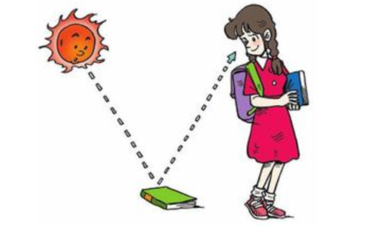
光的反射
光射到物体表面，有一部分光会被物体反射出来，这种现象叫做光的反射。

Slide 5
光的反射
光的反射路径：
N
法线
A
B
入射角
反射角
空气
入射光线
反射光线
α
β
物体表面
O 入射点
一点、两角、三线

Slide 6
实验：探究光的反射规律
提出问题：光在反射时遵循什么规律？
做出猜想：
  反射光线、入射光线、法线____(在/不在)同一平面内；
  光在反射时反射角的大小______(等于/不等于)入射角的大小；
  反射光线和入射光线是在法线_____（两侧/同侧）。

Slide 7
实验：探究光的反射规律

Slide 8
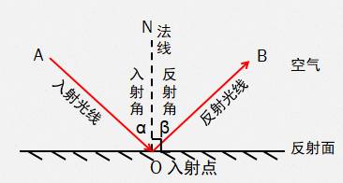
实验：探究光的反射规律
改变入射角的角度：
入射角 | 反射角
20° | 20°
40° | 40°
50° | 50°
结论：反射角等于入射角；反射角随入射角的增大而增大；反射光线与入射光线分居法线的两侧；光路可逆。

Slide 9
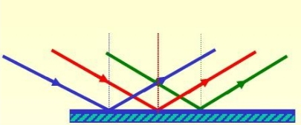
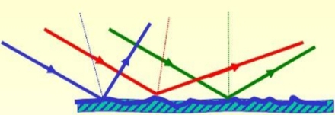
光的反射类型
镜面反射：
漫反射：
都遵循光的反射规律

Slide 10
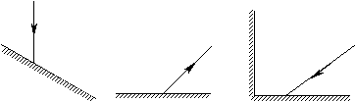
练习
根据光的反射定律，完成下图中的光路图。

Slide 11
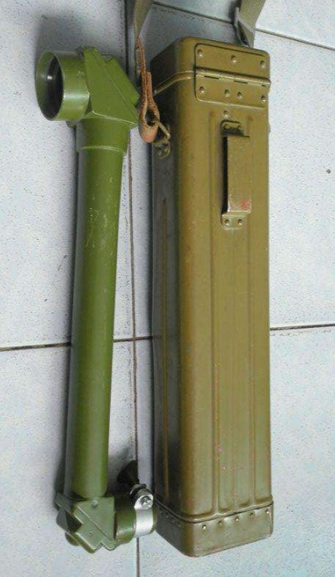

光的反射应用——潜望镜

Slide 12
光的反射遵循以下规律：
反射光线、入射光线、法线在同一平面内；
反射角与入射角相等；
反射光线、入射光线分居法线的两侧；
光路可逆。
（三线共面）
（两角相等）
（两线分居）

Slide 13
课后作业
完成课本后习题第2题、第4题。

Slide 14

THANKS!

